Slide 1




Professor Carlos Eduardo Vipievski
duduvipi@hotmail.com
facebook.com/carloseduardovipievski
47 9917 9959

Slide 2
O que é Oratória
É a arte de falar em público de forma estruturada e deliberada, com a intenção de informar, influenciar, ou entreter os ouvintes.
A oratória refere-se ao conjunto de regras e técnicas adequadas para produzir e apresentar um discurso e apurar as qualidades pessoais do orador.

Slide 3
7 segredos de grandes oradores
Olhar expressivo;
Modulação da voz e expressão corporal;
Argumentos lógicos e originais;
Contam histórias;
Valorizam os ouvintes.

Slide 4
Dez dicas para uma apresentação em público:
Apresentação Pessoal
Naturalidade
Calma, relaxamento e auto-confiança
Não antecipe o mau-humor
Dicção, voz e respiração

Slide 5
Dez dicas para uma apresentação em público:
6. Gestos e postura
7. O Vocabulário e o Auditório
8. E o Medo ?
9. O Discurso
10. Orador x Auditório

Slide 6
Quatro obstáculos para falar em público:
Nervosismo
Timidez
Ansiedade
Falta de concentração

Slide 7

Apresentação Pessoal

Slide 8
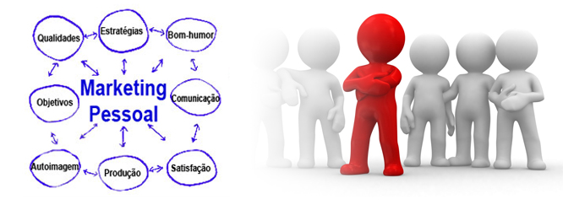
Apresentação Pessoal

Slide 9
Dicas de apresentação pessoal
Gestos:
Deselegante ao conversar:
A voz:
A palavra:
A falta de ética ao conversar:
Apresentações:
Aparência Pessoal:
Boa Postura

Slide 10

Apresentação Pessoal
Apresentação pessoal faz diferença na entrevista de emprego

Slide 11

Roteiros de Apresentação

Slide 12
Roteiros de Apresentação
Começo
Meio
Fim

Slide 13
Roteiros de Apresentação
1.Quem é a sua audiência?
2.Qual é o contexto em que a apresentação se irá realizar?
3.Que tempo terá para a sua apresentação?
4.Qual o seu perfil de apresentador?
5.Qual o seu objetivo com a apresentação?

Slide 14
Postura e consciência corporal;

Slide 15

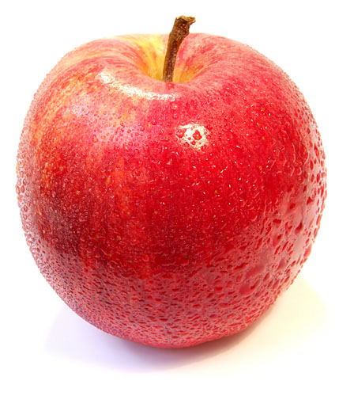


Altura da fala e
cuidados com a voz;

Slide 16

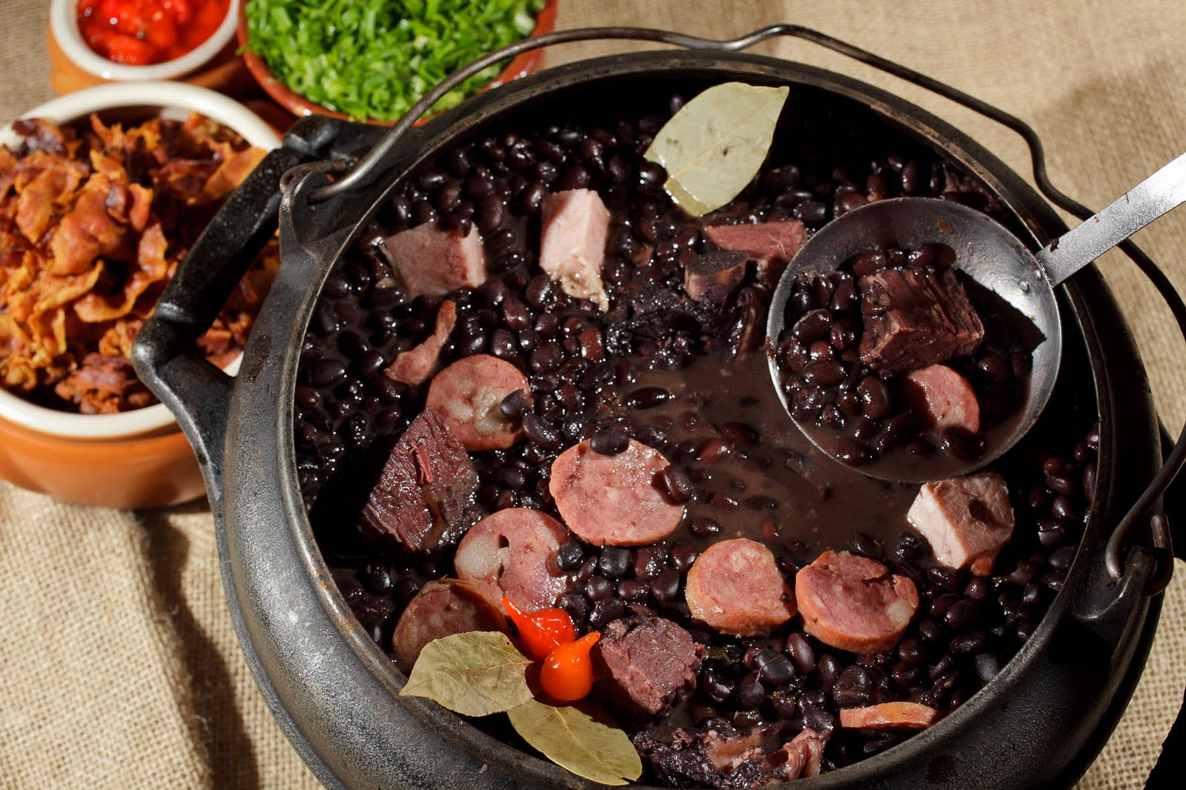
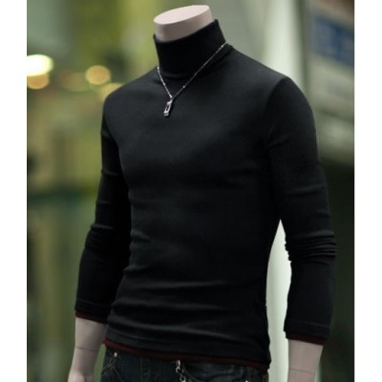

Altura da fala e
cuidados com a voz;

Slide 17
Comunicação visual;

Slide 18
Técnicas de improviso

Slide 19
Dicção e comunicação adequada

Slide 20


Slide 21
O publicitário americano Jay Conrad Levinson é considerado o “pai” do Marketing de Guerrilha. No final dos anos 1970, a expressão nasceu para descrever ações de comunicação que fugissem do trivial, do comum.
A analogia bélica é inspirada na Guerra do Vietnã – quando os vietnamitas, em condições instrumentais bem inferiores aos americanos, demonstraram imensa habilidade estratégica para superar estas diferenças.

Slide 22
“A essência do Marketing de Guerrilha é atingir objetivos convencionais, como lucro e satisfação, por meio de métodos não convencionais, como investir energia no lugar de dinheiro”.
Jay Conrad Levinson

Slide 23
A utilização desse artifício pode mostrar que criatividade, planejamento prévio, poucos recursos e ousadia para surpreender, podem transformar o simples em algo muito mais eficiente do que o complexo.

Slide 24


Slide 25
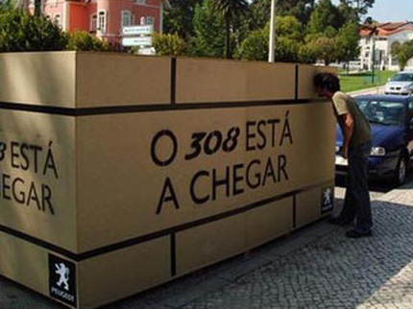

Slide 26
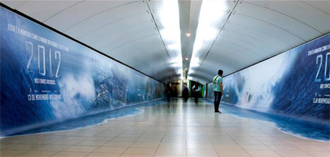

Slide 27
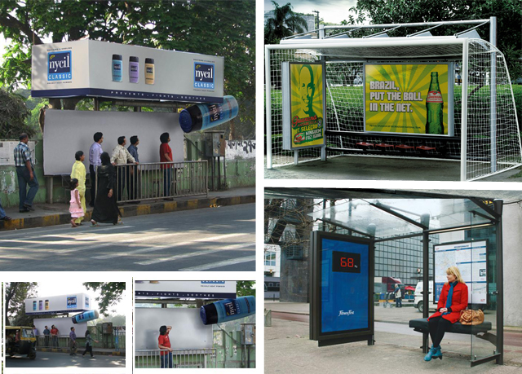

Slide 28
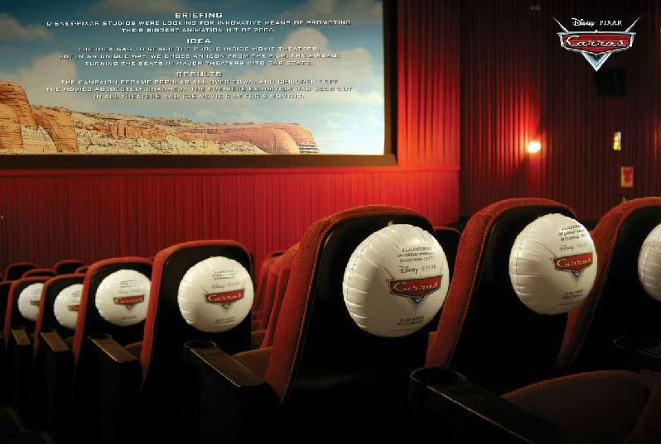

Slide 29
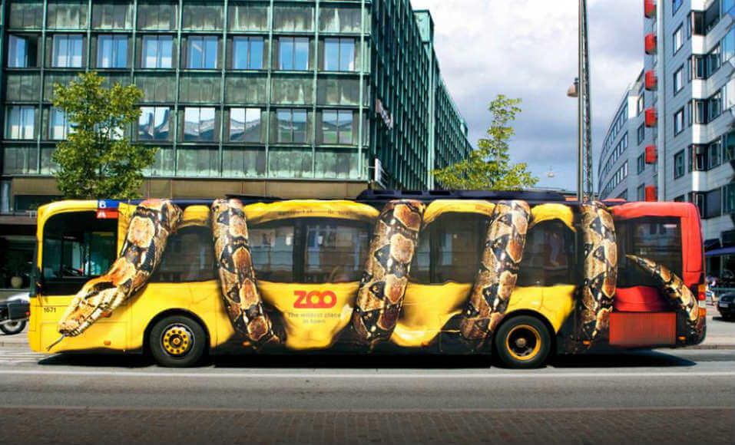

Slide 30
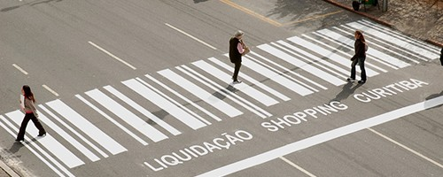

Slide 31


Slide 32
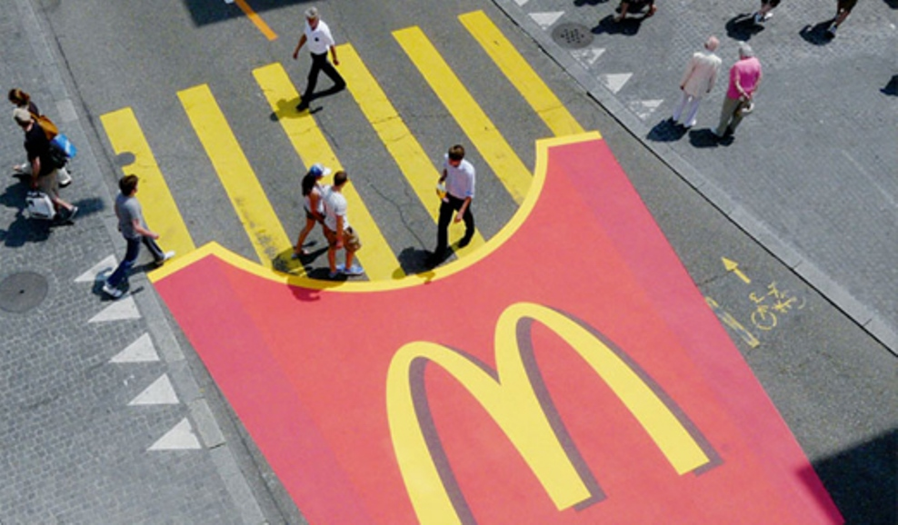

Slide 33
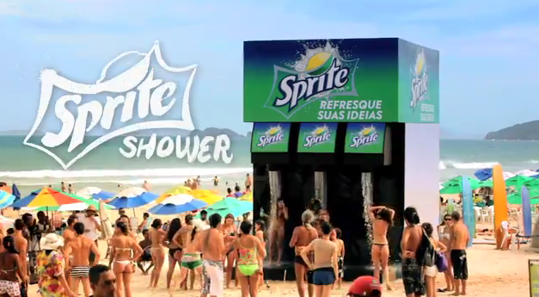

Slide 34
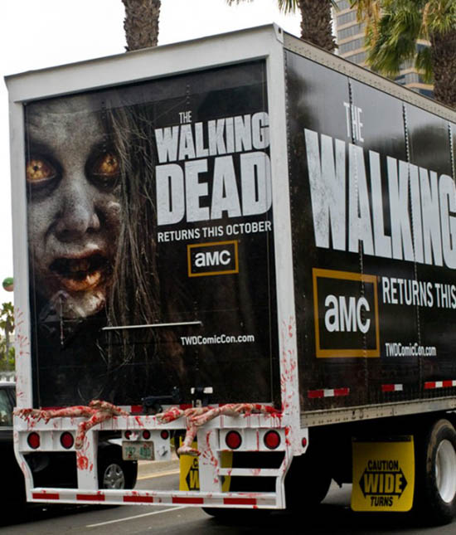

Slide 35
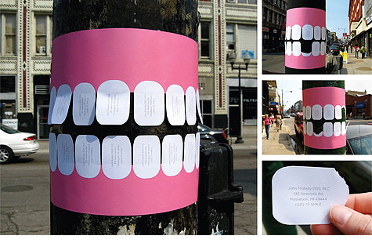

Slide 36
Vídeos

Slide 37
Planejamento Mkt Guerrilha
Objetivo:
Público:
Quando:
Onde:
O que fazer:
Recursos:

